Slide 1
Le futur proche
Блиско будуће вријеме

Slide 2
Emplois du futur proche
Le futur proche exprime une action qui se va dérouler très prochainement!
„Блиски футур“ исказује неку радњу која ће се десити у блиској будућности.

Slide 3
Formation:

Slide 4
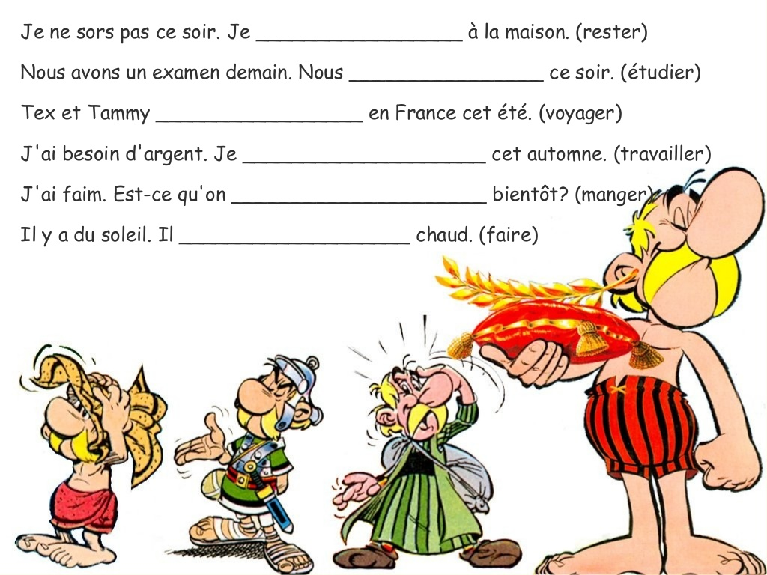

Slide 5
vais rester

Slide 6
vais rester
allons étudier

Slide 7
vais rester
allons étudier
vont voyager

Slide 8
vais rester
allons étudier
vont voyager
vais travailler

Slide 9
vais rester
allons étudier
vont voyager
vais travailler
va manger

Slide 10
vais rester
allons étudier
vont voyager
vais travailler
va manger
va faire

Slide 11
La négation NE(N’)+ALLER+PAS+INFINITIF
Je vais regarder la télé. → Je ne vais pas regarder la télé.
Nous allons jouer au foot. → Nous n'allons pas jouer au foot.

Slide 12
Les devoirs! Conjuguez les verbes au future proche.
Nous (partir)______________ en vacances demain.
Je (écrire) ______________ un mail tout de suite.
Ils (arriver) _______________ dans deux minutes.
Est-ce que tu (rendre)_______________ visite à Julie aujourd’hui?
Vous (prendre) _______________le train.

Slide 13
À voir!

